Slide 1
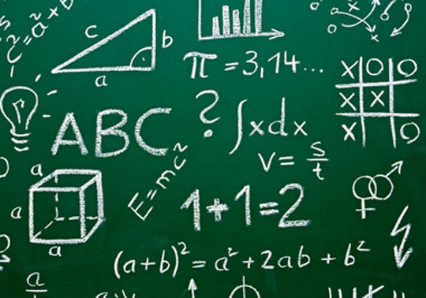
ООУ,,Димитар Миладинов,,-Скопје
Математиката и секојдневието
Изработил: Лука Петковски
Предмет :Физика
Наставник: Аида Петровска

Slide 2
Математика
Математиката е еден од предметите кои бараат континуирана работа и ефективно учење. Тоа е предуслов за подобро знаење и подобри оцени, а прв и најважен чекор кон тоа е да знаете како да ја учите.
Успешното учење на математиката бара доста работа, труд и вежбање. Иако многумина не мислат така, математиката може да ја научи секој. Нормално, ако се потруди и има желба да ја научи.
Математиката треба редовно да се учи и со разбирање, односно таа може да се научи како и се останато. За совладување на градивото не се потребни никакви посебни способности. Секој може да научи, само доколку доволно се потруди. Бидете оптимисти и докажете си себеси и на другите дека можете да научите.

Slide 3
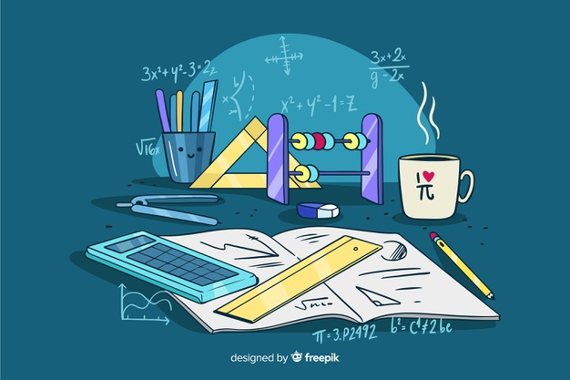
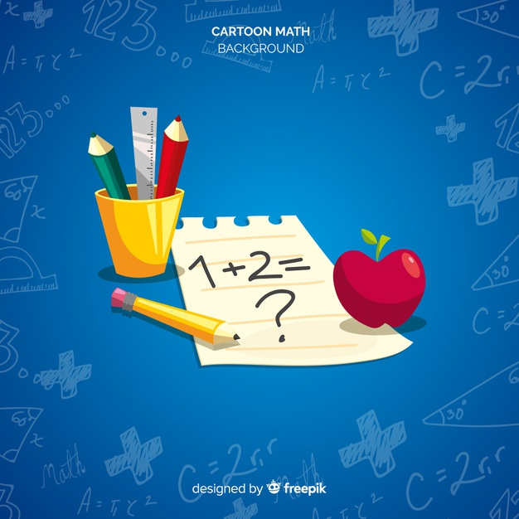

Slide 4
Совети како да учите математика
Пронајдете инспирација за учење математика. Доколку чекате да добиете инспирација за учење, најверојатно никогаш нема да почнете. Почнете да учите без неа. Кога успешно ќе ги решите првите задачи, тие ќе ви бидат инспирација за да продолжите.
Следете внимателно како вашиот наставник/професор ги решава задачите и ви објаснува. Ако имате нешто што не ви е јасно прашајте го за да ви објасни. А потоа можете дома повторно решете ги задачите кои сте ги решавале на часот.
Решавајте задачи,а не само задачите кои ви се за домашно. Прво пробајте сами да ги решите задачите без гледање. Ако имате некаде потешкотии може да ѕирнете“ во тетратката како сте ја решавале задачата на час, за да се присетите.

Slide 5
Совети како да учите математика
Прво што треба е задачата да ја разбереме, да видиме што е познато, а што непознато, кои се условите во задачата итн. Потоа треба да направиме план како ќе пристапиме за да ја решиме, кои се врските помеѓу познатите и непознатите. Потоа следи решавање каде треба да се сконцентрираме и да внимаваме на секој чекор, за на крај, откако ќе го добиеме резултатот, да размислиме дали тој има смисла и која е неговата практична примена.
И секако доколку не можете сами да учите, или пак ви треба помош од некој друг, тогаш добро е понекогаш да решавате математички задачи со некој кој ќе ви помогне, ќе ви објасни тоа што не ви е јасно, ќе ве мотивира и ќе ви го направи учењето поинтересно.

Slide 6
Историја на математиката
Еволуцијата на математиката може да се гледа како серија на сè поголема апстракција. Првата апстракција веројатно била апстракцијата на броевите. Констатацијата дека две јаболка и две круши имаат нешто заедничко, имено дека ги пополнуваат рацете на точно еден човек, било епохално откритие за човештвото.
Притоа праисториските народи не само што научиле да бројат „конкретни предмети, туку и „апстрактни квантитети, како време - денови, годишни времиња и години. Аритметиката (како на пр. собирање, одземање, множење и делење) дошле како природен редослед. За секој понатамошен чекор било потребно писмо или некој друг принцип на запомнување на броеви како црти или јаженца со јазли наречени кипу кои се користеле во царството на Инките за зачувување на нумерички податоци.
Уште од почетокот на запишаната историја, главните потреби за математиката биле оданочувањето и трговијата, соодносот меѓу броевите, мерење на земја и претскажување на астрономски настани. Овие потреби се општо поврзани со категориите во математиката: „квантитет, „структура, „простор и „промена.
Оттогаш математиката е многу проширена со многу плодородно заемно дејство меѓу неа и другите науки.

Slide 7
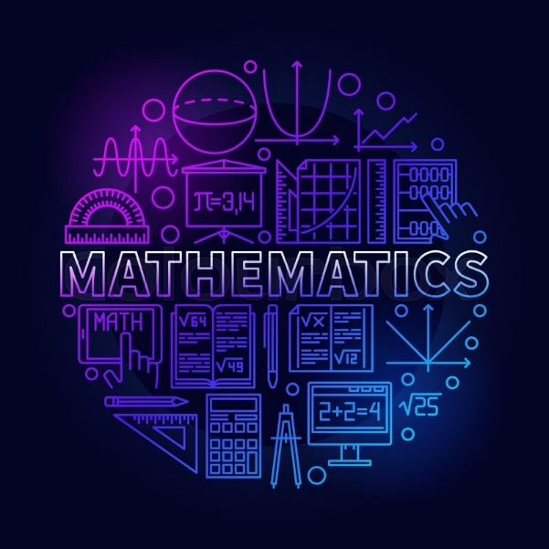
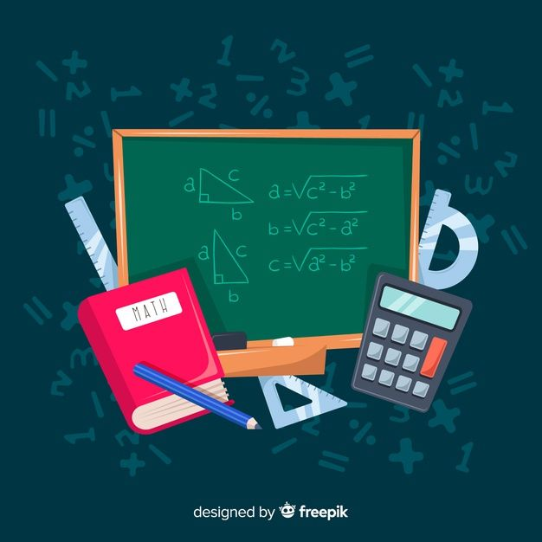

Slide 8
Главни теми во математиката
Квантитетот почнува со броење и мерење.
Природни броеви - 1,2,....
Цели броеви - ..., -1, 1, 0, ...
Рационални броеви
Реални броеви – π, √2,
Комплексни броеви – i
Структура - поимување на големина, симетрија и математичка структура.
Аритметика, теорија на броеви, апстрактна алгебра, теорија на групи, броен ред

